Slide 2

Динамика численности населения
Курганской области 2000 – 2018гг.
На 1.01.2018 г. численность населения составила 845 537 чел.
3

Slide 3
Рост общей смертности
3

Slide 4
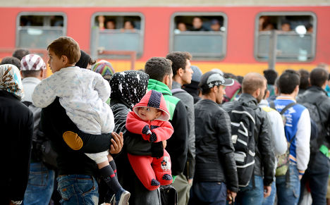
Миграционная убыль
За 2017 год численность населения сократилась на 8,6 тыс. человек,
в том числе на 59,9% за счет миграционной убыли
и на 40,1% за счет естественной убыли.
3

Slide 5
Уровень профзаболеваемости в Курганской области за 10 лет на 10 тыс. работающих:
3

Slide 6
Структура профзаболеваемости
3

Slide 7
Профессиональный туберкулез в Курганской области за 19 лет (2000 – 2018г.) в абсолютных числах
3

Slide 8
Структура больных профессиональным туберкулезом в Курганской области за 19 лет
(2000 – 2018гг.)
3

Slide 9
Структура больных профессиональным туберкулезом среди сотрудников ГКУ «КОПТД» за 19 лет (2000 – 2018гг.):
3

Slide 10
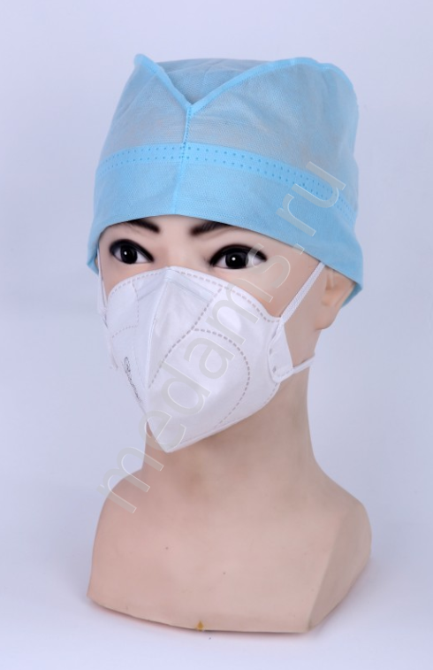


Безопасность труда медицинского персонала
3

Slide 11
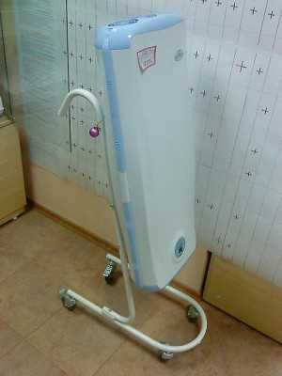
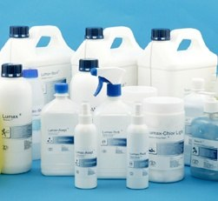

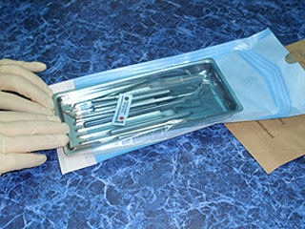

Безопасность труда медицинского персонала
3

Slide 12
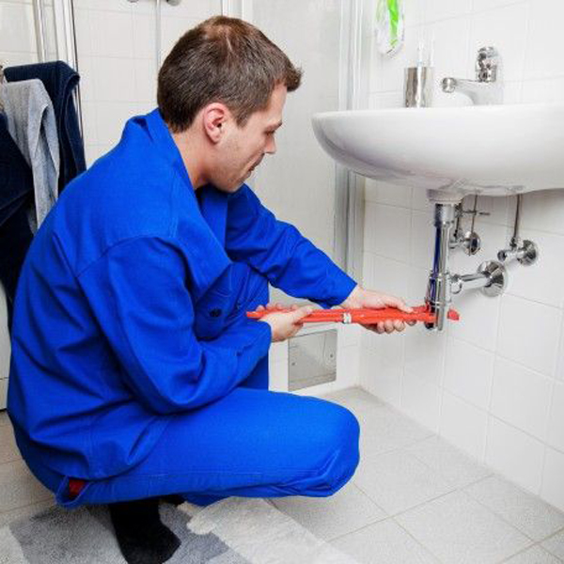
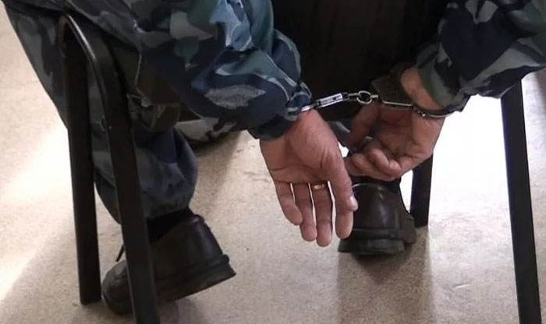
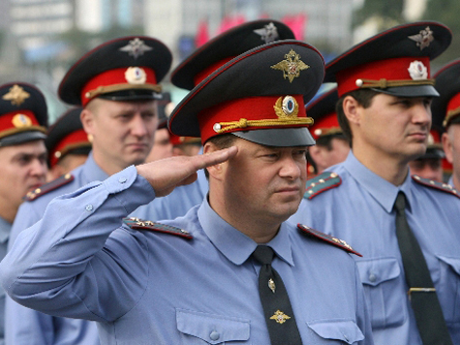
Профессиональный туберкулез у немедицинского персонала
Слесарь-сантехник (ГКУ «КОПТД»)
Ст. следователь (Следственный комитет)
Начальник конвоя (ОРОКПО)
3

Slide 13
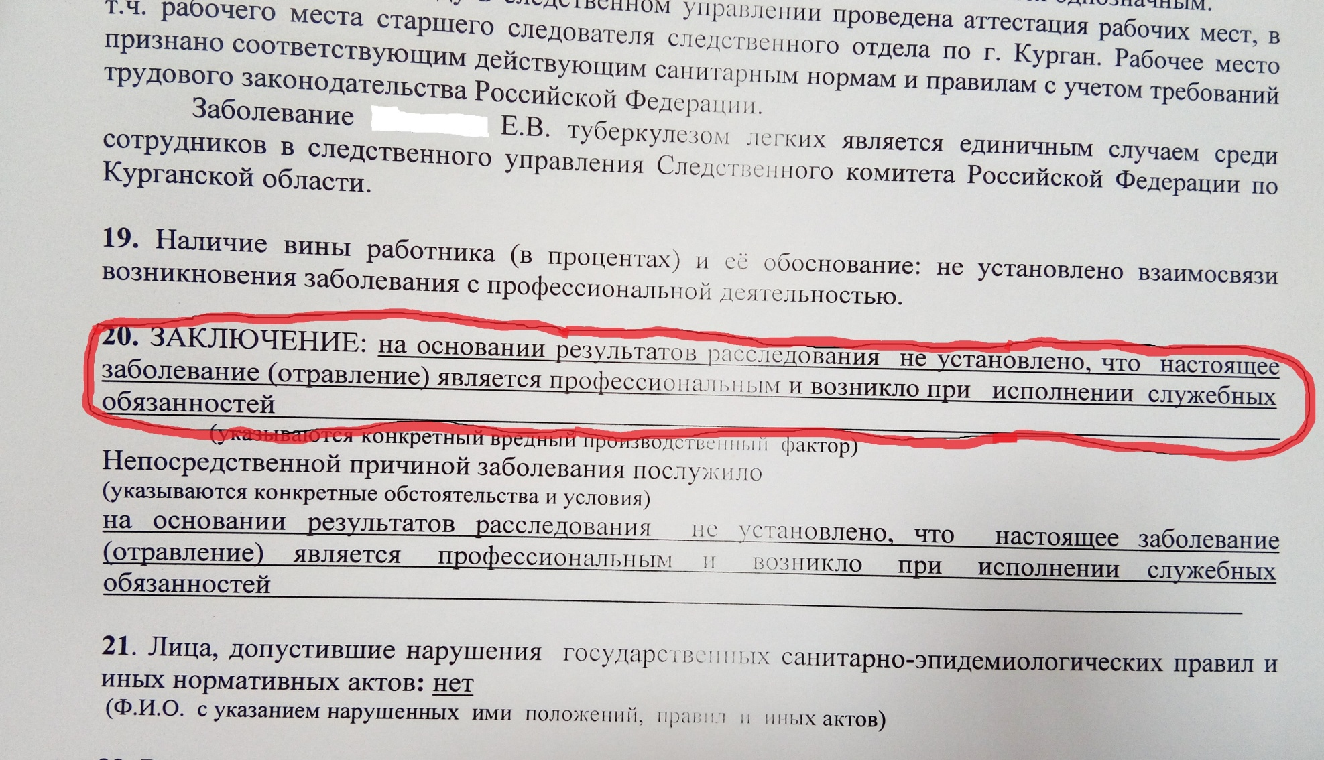
Профессиональный туберкулез у немедицинского персонала
3

Slide 14
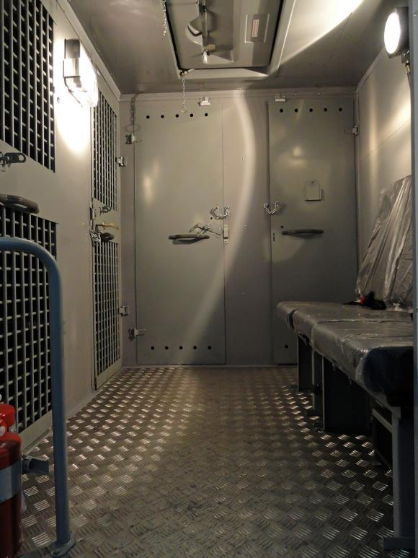
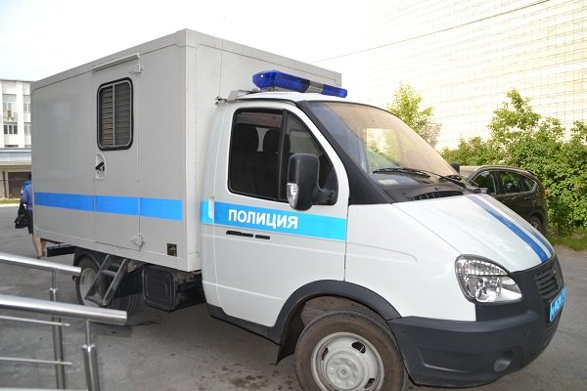
Профессиональный туберкулез у немедицинского персонала
3

Slide 15
Заболеваемость туберкулезом (общая) в Курганской области и России за 5 лет (на 100 тыс. населения)
3

Slide 16
Смертность от туберкулеза (общая) в Курганской области и России за 3 года (на 100 тыс. населения)
3

Slide 17

Благодарю за внимание!
3

